Slide 1

Buurtinitiatief
Duurzame Energie
Groene Planeet & Wijk

Slide 2
Voorstellen
Maarten Verhoeven
Haarlem sinds 1980
Planetenwijk sinds 2003
Samen met Loes, twee dochters
Sporten
Warmtetransitie sinds 2022
Warmtetransitie gem.Ams

Slide 3
Onderwerpen, agenda:
Even terugkijken, watsgebeurd?
eerste bezoek wijkraad, ideeën & plannen
Ontwikkelingen (initiatieven, gemeente)
Warmteprogramma e.v.
Interactief
Reacties, ideeën, bijdragen
Afronden

Slide 4
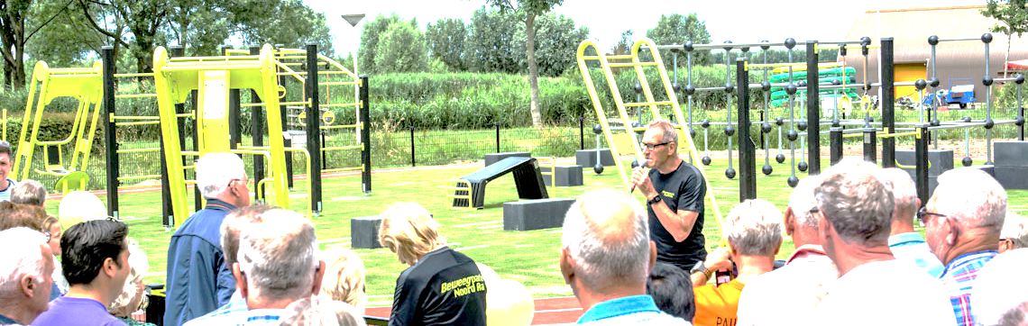
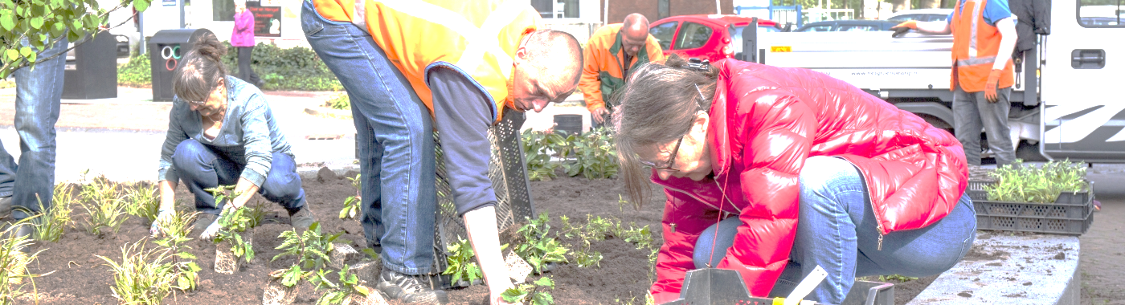
Bewonersinitiatief…
(burgerinitiatief)
Schoner, groener
Straatfeest
Voedselbank
Sport & Spel
Ouderen- / buurtzorg
Energiecoöperatie
Etc.
Rol gemeente (Haarlem)

Slide 5
Techniek
Techniek
Wie doen er mee?
Buurt & buren
Kennis & keuze:
Zelf doen?
Meedoen?
Volgorde, afhankelijkheden?
Ideeën en informatie uitwisselen
Uitwerken en delen
Meer mensen betrekken, meer activiteiten
Isolatiekansen
Organiseren
& Uitvoeren
Wet & Regelgeving
Netto
(maand)lasten
Wet & Regelgeving
Financieel
Financieel
Natuurbescherming
(bouw)vergunningen
Splitsingsakte
Offertetraject(en)
Contracteren
(leveranciers & bewoners)
Gaswet
Water e/o bodem
Parijs, TVW, 2040, 2050
WCW, WGIW
Subsidie?
Lenen?
Leasen, huren?
Sparen?
Efficiënt samenvoegen?

Slide 6
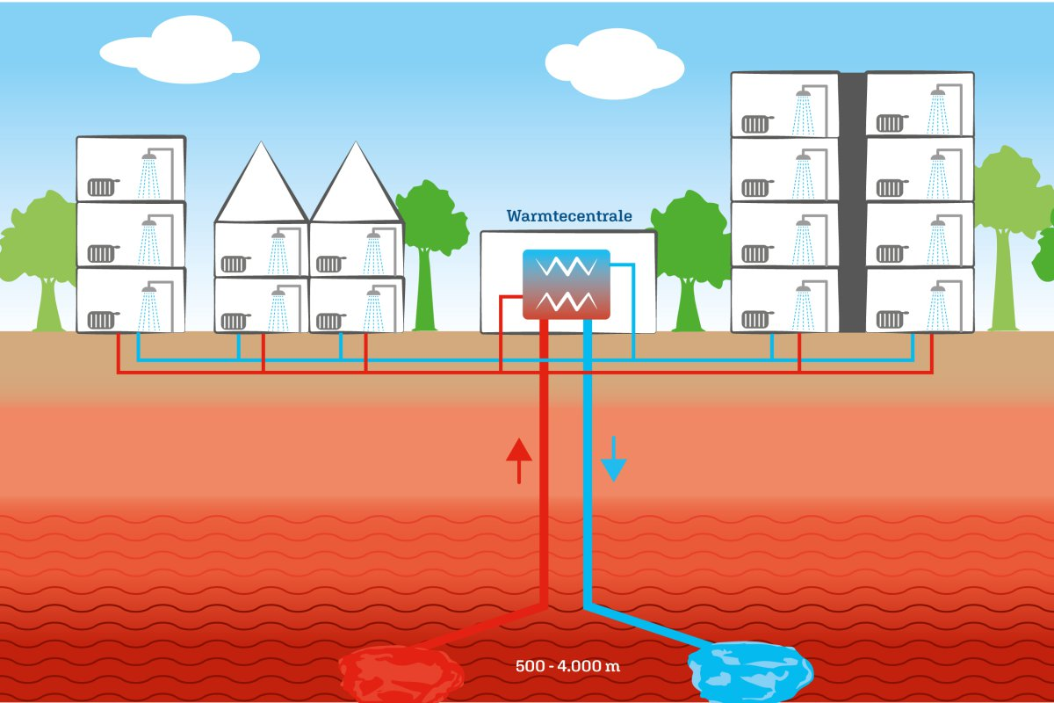
Twee delen:
boven- en ondergronds

Slide 7
1
Glas Vloer Dak Gevel
2
Warmteoplossing

Slide 8
1
Buurtbijeenkomsten: informatie delen
Samen actie (inkopen, uitvoeren)
“jaar 2024”
REL, Regionaal Energie Loket (gem. Hlm)

Slide 9
1
“jaar 2024”
Leefstraten
Buurtfeesten
Etc.
3 x 1 team aangemeld, voor 5 avonden…

Slide 10
2
Contact met andere wijken & gemeente
Ideeën uitwisselen
Samen onderzoek opzetten
Platform Duurzame Initiatieven (Groene Raadhuis)

Slide 11
Hoe verder, waar naartoe?!
Vervolgstappen
Warmteprogramma
Uitvoeringsplan
Afsluitbevoegdheid (WGIW)
Ontwikkelingen: Haarlem, techniek, landelijke trends

Slide 12
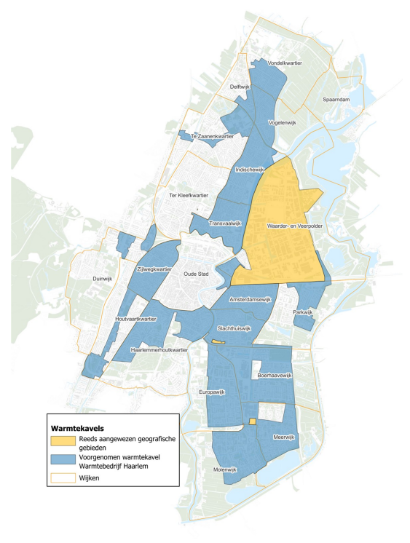
2026 e.v.: Warmteprogramma van gem. Hlm
2020: Transitievisie Warmte (TVW)
Opvolger: Warmteprogramma
(iedere 5 jaar actualiseren)
Plannen voor alle wijken,
nog (héél veel) ntb…
Planetenwijk:
warmtepompen, geen warmtenet
Samenhang:
WCW, WGIW, Uitvoeringsplannen

Slide 13
Vervolg = uitvoeringsplannen
Samen met bewoners, de buurt
O.b.v. warmteprogramma (planning, techniek)
Techniek, kosten/baten, plannen werkzaamheden, etc.
Voorbereiden besluit WGIW (gas afsluiten)
Rol voor wijkraad

Slide 14
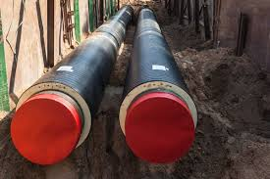
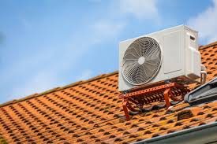
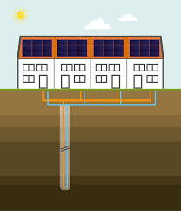
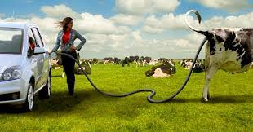
Mogelijke warmteoplossingen
Opdracht:
Voordelen
Nadelen
Opvallende kenmerken
Buikgevoel: advies?

Slide 15
Mogelijke warmteoplossingen
Opdracht:
Voordelen
Nadelen
Opvallende kenmerken
Buikgevoel: advies?

Slide 16
Oefenen, uitzoeken: warmtemogelijkheden
Team 1:
Warmtenet
Team 2:
Lucht-warmtepompen
Team 3:
Grondgebonden warmtepompen
Team 4:
Alternatieven?
Opdracht:
Voordelen
Nadelen
Opvallende kenmerken
Buikgevoel: advies?

Slide 17
Belangrijk(st)e criteria om te besluiten?
Kosten (aanleg, onderhoud, gebruik)
Betrouwbaarheid (garanties, warmte als nodig!)
Eenvoud, ontzorgen
Geluid (overlast, trillingen)
Ruimtegebruik, ruimtegebrek…
Duurzaamheid, lange termijn
.. ??

Slide 18
Vervolg:
Plek krijgen in de aanpak van de gemeente (Burgemeesterskwartier)
Buren informeren (team maken?)
Verbetervoorstellen verwerken
Ervaringen delen met andere initiatieven, contacten houden
Aanbieden voor andere initiatieven en (wijk)platforms
. . .

Slide 19
Reacties, bijdragen
Helder verhaal?
Suggesties voor vervolg?
. . .

Slide 20
Dank voor uw aandacht!
:-D

